Slide 1


Raft: Introducción
Jessica Barbosa
Cloud Native México
11 de septiembre de 2018

Slide 2
Agenda
Sistemas distribuidos y consenso
Raft: animaciones felices
Raft y Kubernetes (etcd)

Slide 3
Sistemas distribuidos
¿Sistema distribuido?
  Muchas compus (nodos) trabajando juntas para lograr un objetivo común
¿Por qué es difícil?

Slide 4
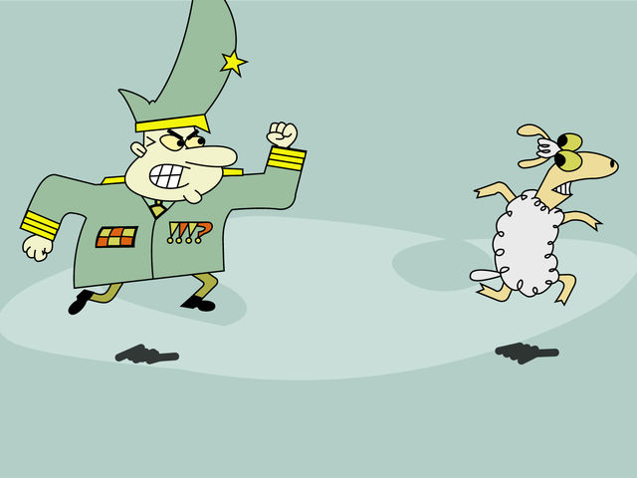
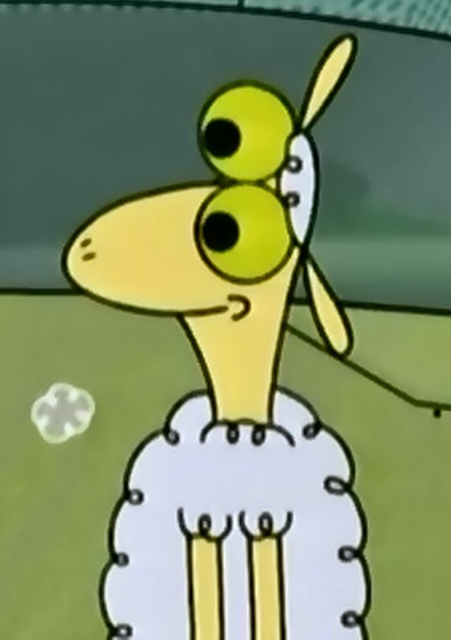
Ejemplito de libro: Los dos generales
Dos generales atacando una ciudad
Sólo pueden ganar si atacan al mismo tiempo
Tienen que ponerse de acuerdo sobre la hora
¿Atacamos a las 6:00pm?

Slide 5

Sistemas distribuidos y consenso
¿Sistema distribuido?
  Muchas compus (nodos) trabajando juntas para lograr un objetivo común
¿Consenso?
  Todos los nodos del sistema coinciden en el valor que tiene cierta variable (Ej: hora de ataque)
¿Por qué es difícil?
happens!

Slide 6
Sistemas distribuidos y consenso
Muchas cosas pueden salir mal:
  Un nodo se desconecta y deja de responder
  Problemas en la red aíslan a un conjunto de nodos
  Gente maligna interceptando mensajes
Podemos diseñar muchas soluciones que sacrifican unas cosas para garantizar otras.
  Paxos
  Raft

Slide 7
Raft
Piezas del rompecabezas
Reglas principales
Escenarios (poquitos)
Objetivo:
Quiero un sistema distribuido en el que haya consenso y que se comporte bien a pesar de

Slide 8
Raft: Las piezas
Objetivo:
Máquina de estados replicada en los nodos del sistema y que aguante si algunos nodos mueren
Máquina de estados: Lista de pasos en un log que, si los aplico en el mismo orden, me llevan al mismo estado final
Replicada: Hay consistencia en los nodos respecto del contenido del log; todos leemos lo último que se escribió
Tolera particiones de red: Si se caen ciertos nodos, el cluster sigue respondiendo
Ojo: Availability muere si no hay un mínimo número de nodos vivos (CAP)

Slide 9
Raft: Las piezas
Roles: Líder, candidatos y seguidores
Todos empiezan como seguidores. Timeout, alguien se propone como candidato. Si consigue el voto de la mayoría de nodos, se vuelve líder y el cluster puede operar felizmente.
Si nadie gana, otra elección. Si el líder muere, elección.
Sólo vale un líder por mandato. Se confirma que el líder está vivo vía heartbeats

Slide 10
Raft: Las piezas
Número de mandato. Se incrementa cada que alguien se propone como candidato.
El tiempo que un nodo tarda en alcanzar el timeout es mucho mayor que lo que toma la comunicación entre nodos.
Se vale no votar por un candidato: por ejemplo, si es más chafa que yo.
Líder recibe peticiones, las escribe a su log, lo manda a los demás, ya que la mayoría lo escribió, avisa que esa entrada del log está committeada

Slide 11
Raft: Animaciones felices
Clonar el repo
  https://github.com/ongardie/raftscope
Instalar dependencias
  git submodule update --init --recursive
Levantar un servidor web (caddy, nginx, apache, ...)
http://localhost:<puerto>
  2015 para caddy
Notes:
brew install caddy

Slide 12
Raft: Animaciones felices
Timeout y elección
Elección normal
Elección sin mayoría (matamos dos nodos y timeouteamos otros dos)
Líder chafa que no recibe votos (matar al líder, revivir a uno muerto y proponerlo como candidato)
Notes:
brew install caddy

Slide 13
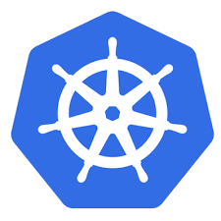
&
Notes:
brew install caddy

Slide 14
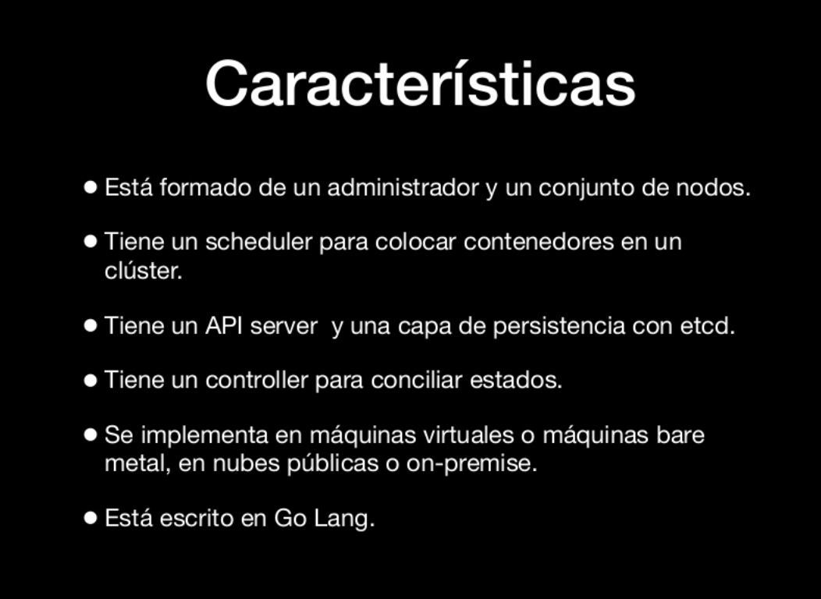
Kubernetes
https://www.slideshare.net/domingo.suarez/cloudnativemexicok8s101

Slide 15
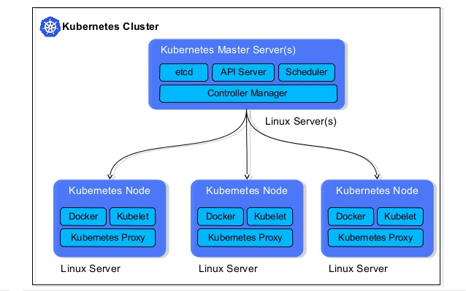
Kubernetes
https://www.cbronline.com/enterprise-it/software/how-to-make-containers-
enterprise-ready/attachment/kubernetes-architecture/

Slide 16
etcd
Base de datos de tipo ( llave, valor )
Distribuida: Corre en un cluster de nodos
Tiene almacenamiento persistente
¿Qué cosas guarda Kubernetes en etcd?
  Información de los pods: ¿en qué nodo corre cada pod?
  Estado del cluster: ¿qué nodos están vivos?
  Eventos: ¿tiene o no memoria suficiente un nodo?
  Red: ¿cómo se llama cada nodo (DNS)?

Slide 17
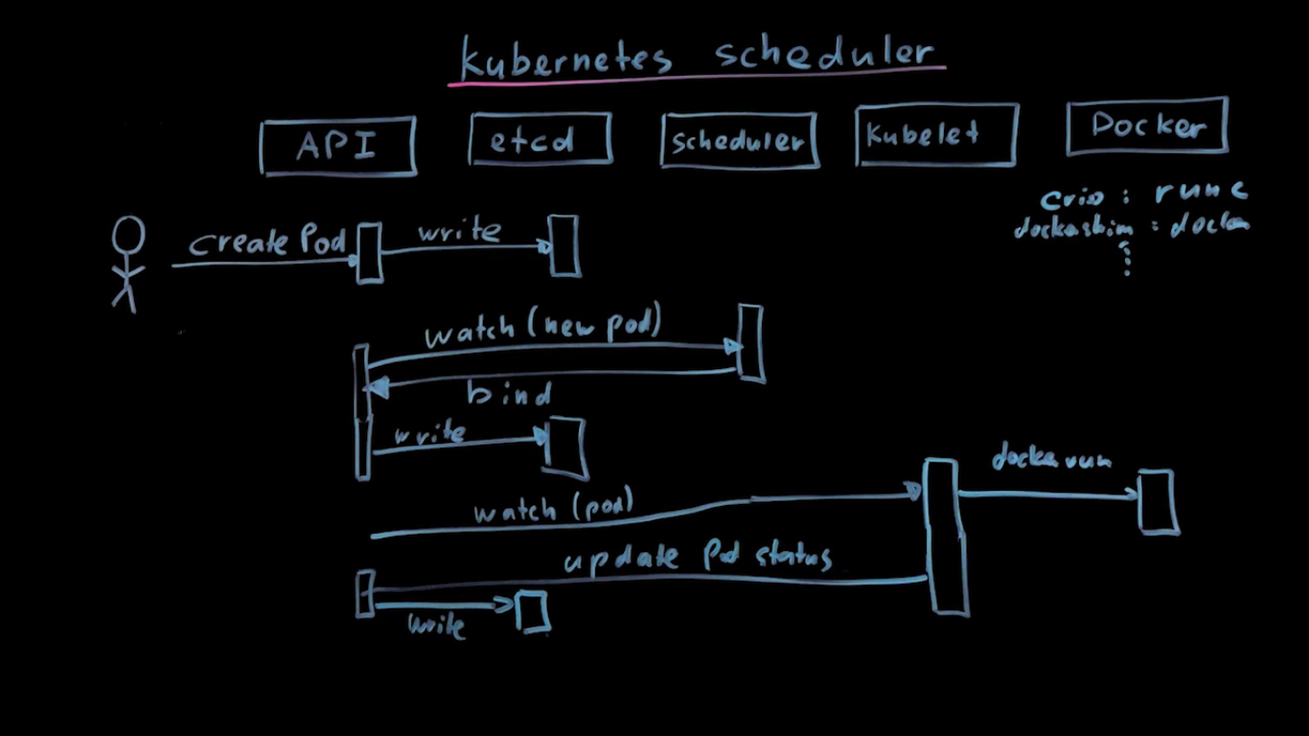
Raft y Kubernetes: etcd
https://www.youtube.com/watch?v=E3ExWruji7g
Notes:
Acabar con ejemplitos bobos de raft: si no hay mayoría de nodos vivos, etcd está unavailable => no puedo agregar un nodo nuevo
No es que se caiga mi aplicación

Slide 18
Referencias
Esta presentación
  https://github.com/jbarbosat/mis-desmadres/blob/master/presentaciones/cloud_native_mexico/raft_introduccion.pdf
Animaciones Raft
  https://github.com/ongardie/raftscope
Raft y Kubernetes
  https://www.youtube.com/watch?v=oosXgmF-77U
Raft, el paper
  https://raft.github.io/raft.pdf

